Slide 1
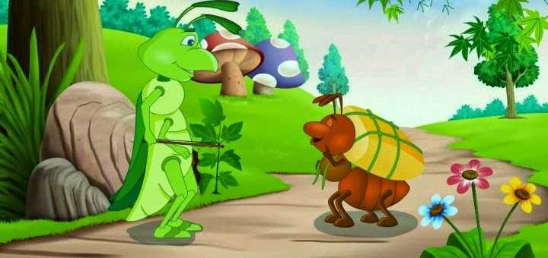
„ЦВРЧАК И МРАВ“

Slide 2
„ЦВРЧАК И МРАВ“ Певао цврчак мали А мраву тешко пада лета сјај, да од свог зноја да а кад се јесен свали, пa рече: „Где си тада чаробни прође мај био кад сунце сја?“ и студен дуну прва: „Разблудног лета чари ни муве нити црва. И месечине сан Суседу оде мраву Певао сам с пуно жари кунући љуту глад: Кроз вече, ноћ и дан“. „Смилуј се јаду праву „Певао место рада! помози, брате, сад! И мој сад хоћеш труд! Узајми два - три зрна, Е, брајко, играј сада ма какве хране дај; Док ветра свира студ!“ чим зима прође црна, вратићу зајам, знај." Ла Фонтен

Slide 3
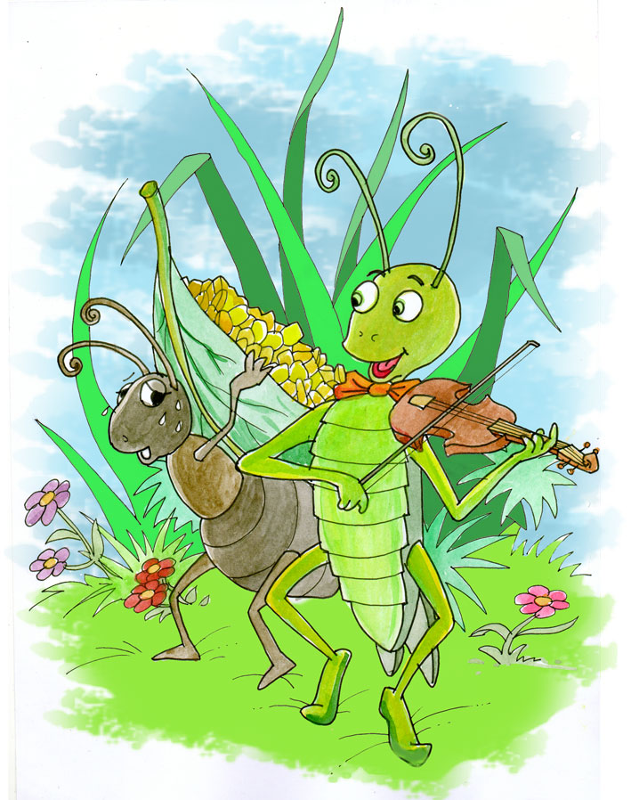
БАСНА ЈЕ КРАТКА ПРИЧА
У КОЈОЈ ПИСАЦ ГОВОРИ О ЖИВОТИЊАМА, АЛИ ПРИ ТОМЕ МИСЛИ НА ЉУДЕ
Особине животиња подсјећају нас
на особине људи.
Свака басна има поуку, на основу које можемо нешто да научимо.

Slide 4
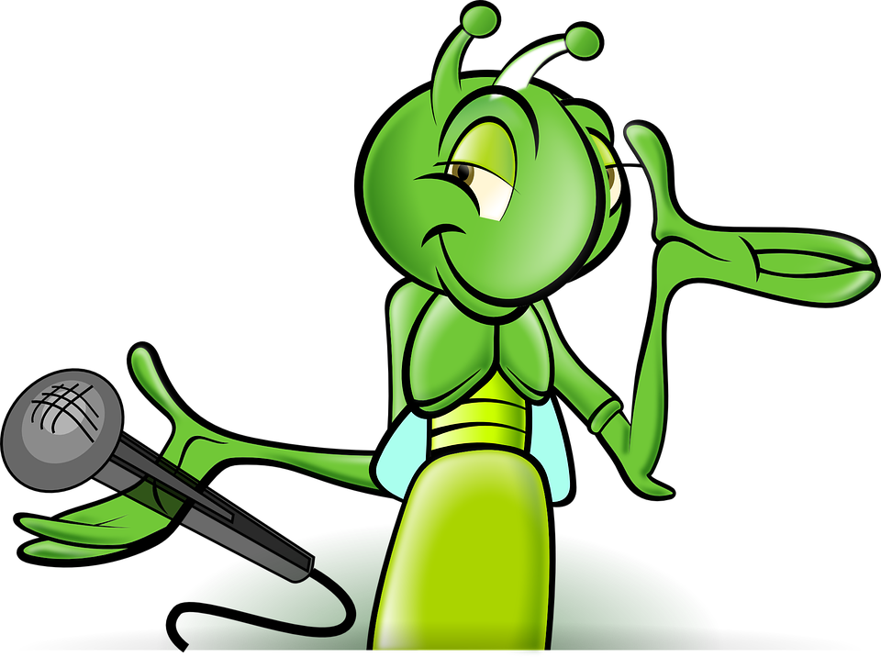
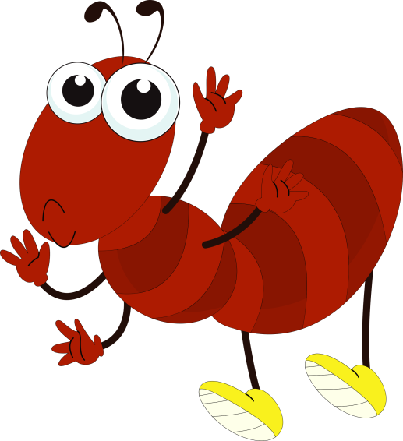
Лектира
„Басне“ Ла Фонтен
Назив дјела: „Цврчак и мрав“
Писац: Ла Фонтен

Slide 5
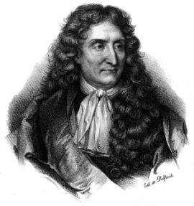
Биљешке о писцу
Ла Фонтен је познати француски баснописац.
Писао је у стиху.
Главни ликови у његовим баснама су
најчешће животиње, али има и оних у
којима су јунаци људи.
У особинама његових јунака наглашене су различите људске особине.

Slide 6
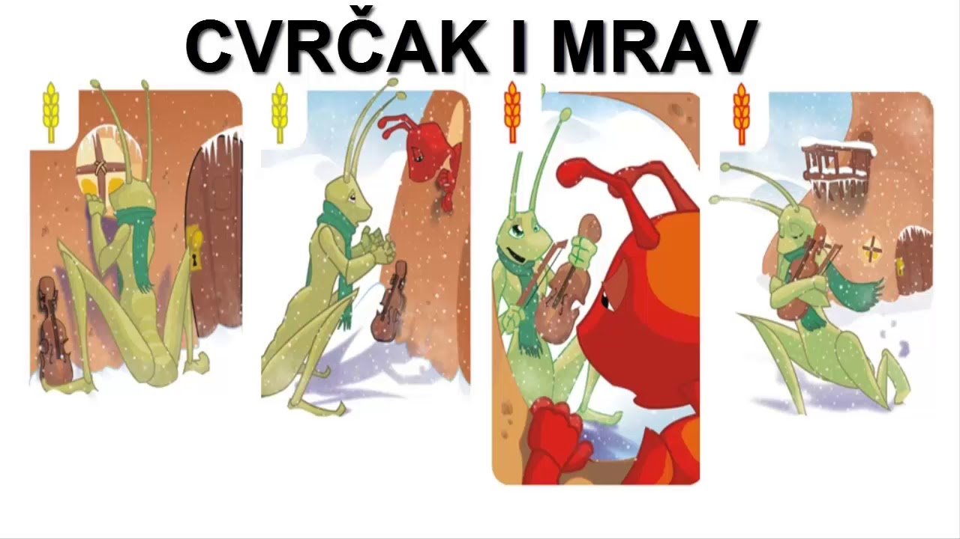
Вријеме радње: Љето, јесен и зима
Мјесто радње: Испред кућице мрава

Slide 7
Главни ликови: цврчак и мрав.
Особине главних ликова:
лакомислен
безбрижан
лијен
мудар
непромишљен
вриједан

Slide 8
Тема дјела:
Посљедице марљивости и нерада
Идеја дјела:
Ко ради не боји се глади;
Ко ради тај и има;
Буди мудар и увијек мисли на будућност...

Slide 9
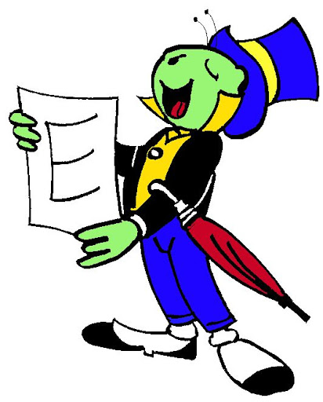
ЗАДАТАК ЗА САМОСТАЛАН РАД Препричати ову басну у свеске али тако да је завршите на другачији начин.
Буди
вриједан као мрав!

